Slide 1

Вибір технологій обробки конструкційних матеріалів, з’єднання деталей, оздоблення виробу. Виготовлення проєктованого виробу
9 клас
Вчитель трудового навчання
Капуста Валентина Миколаївна

Slide 2

Даний проєкт змусить замислитись над тим, як можна зменшити свій екологічний слід та спробувати перетворити побутові відходи у творчу діяльність.
Можливо подані ідеї допоможуть вам у роботі.

Slide 3
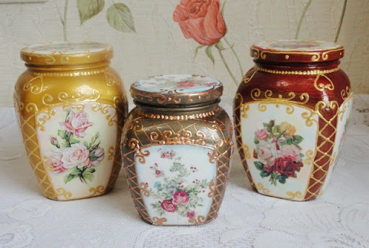
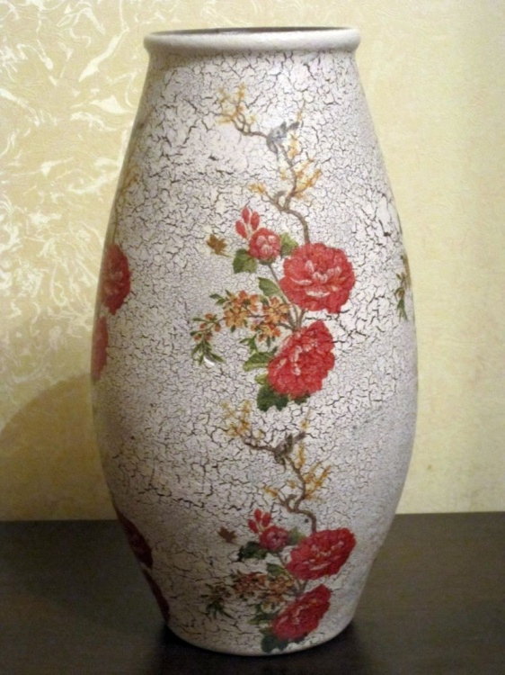
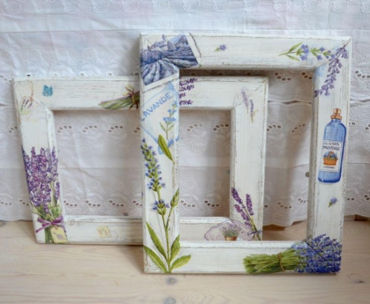
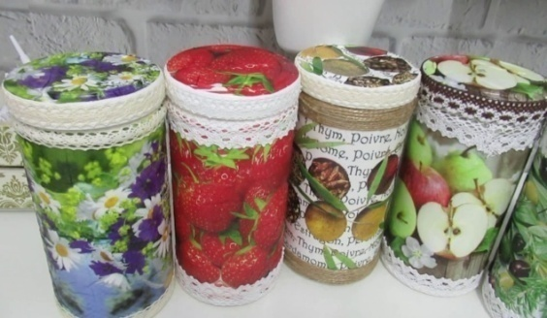
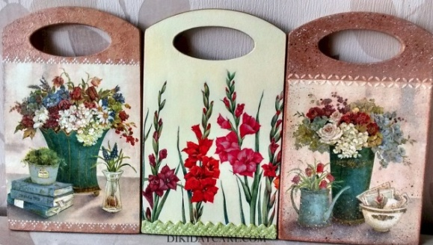
Декупаж
техніка декорування різних предметів, заснована на приєднанні малюнка, картини або орнаменту (зазвичай вирізаного) до предмета і подальшому покритті отриманої композиції лаком заради збереження, довговічності і особливого візуального ефекту.

Slide 4
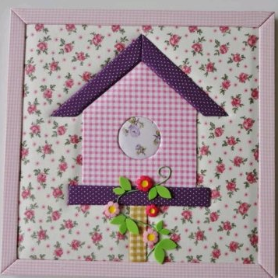
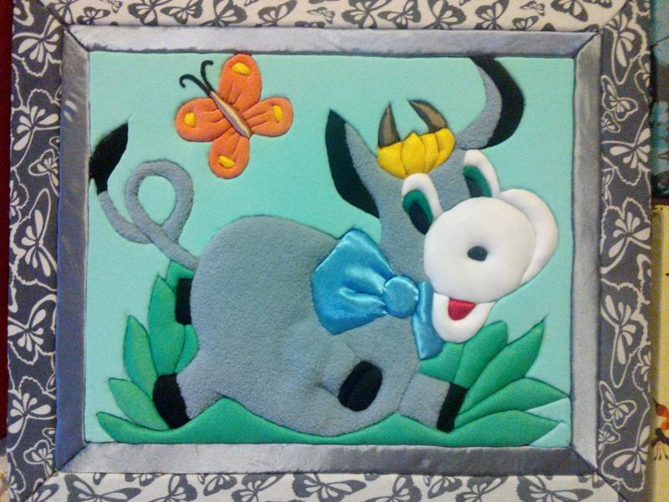
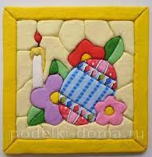
Кінусайга
японське мистецтво створення картини з різнокольорових шматочків тканини без використання голки та з використанням пінопласту.
Майстер-клас в техніці "кінусайга» https://www.youtube.com/watch?v=g2oTQwEnNrk&ab_channel=krimovskasofia

Slide 5
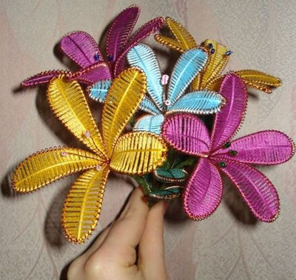
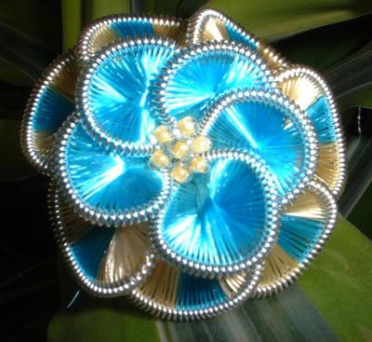
Ганутель
техніка виготовлення квітів з тонкої спіральної дроту і шовкової нитки, а також бісеру, намистин та перлинок.
ТЕХНІКА ГАНУТЕЛЬ http://allforchildren.com.ua/misc11-11.htm

Slide 6
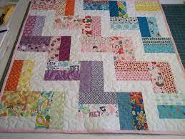
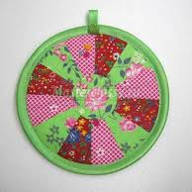
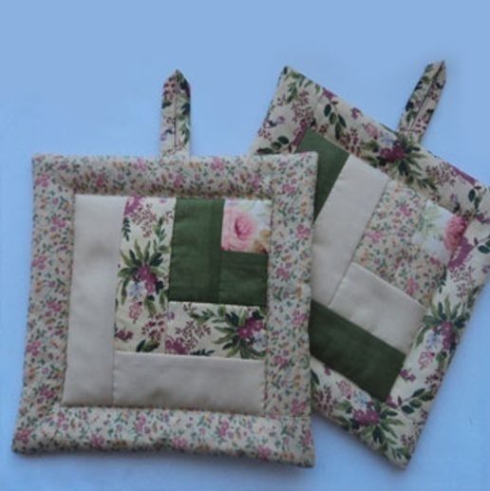
Печворк
техніка, при якій за принципом мозаїки зшивається виріб зі шматочків тканини
Прихватка для кухні
https://www.youtube.com/watch?v=ng0f250ybvY&ab_channel=%D0%95lenaGoncharuk

Slide 7
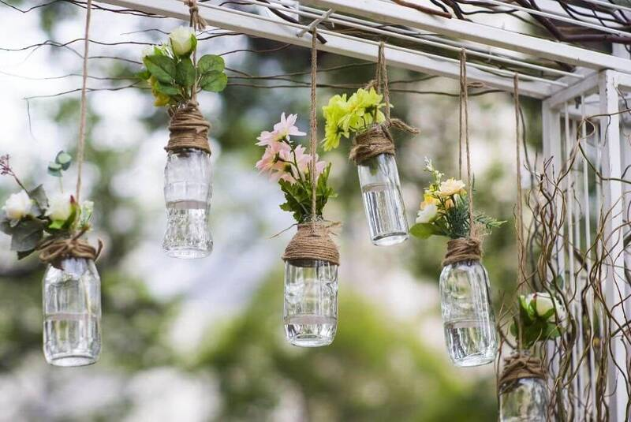
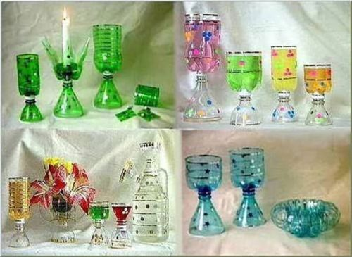
Апсайклінг
Апсайклінг – це не просто переробка старих речей, а виготовлення із них нових. Він передбачає повторне використання вживаних речей. Це потрібно, щоб зменшити виробництво і його вплив на зміни клімату, а також кількість відходів і ресурсів, які йдуть на їхню переробку.

Slide 8
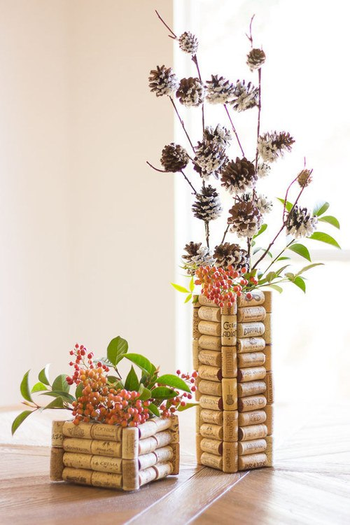
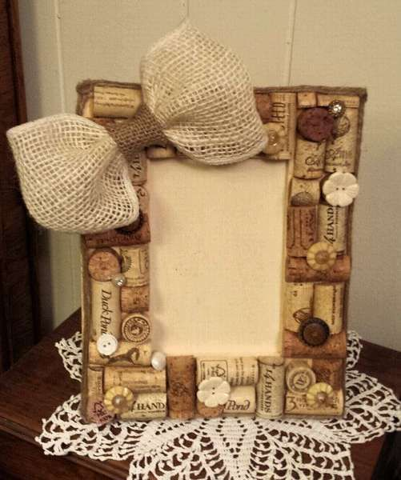
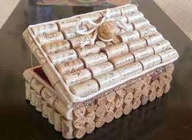
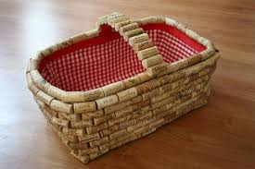
Вироби з коркових пробок

Slide 9
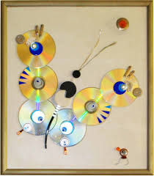
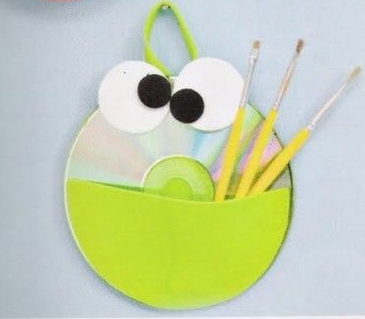
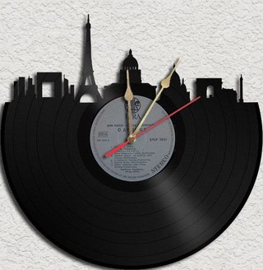
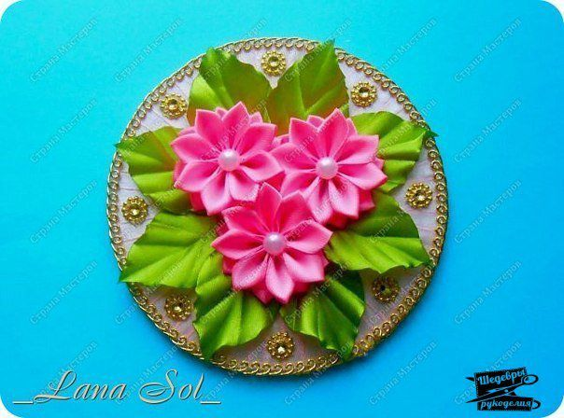
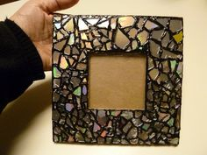
Вироби з дисків

Slide 10
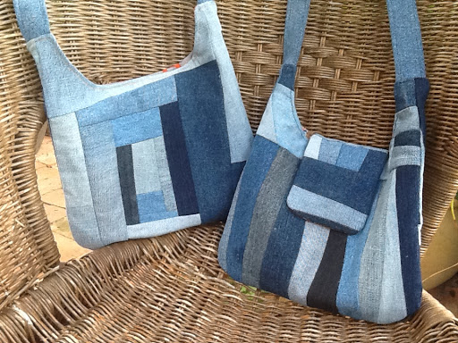
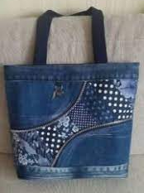
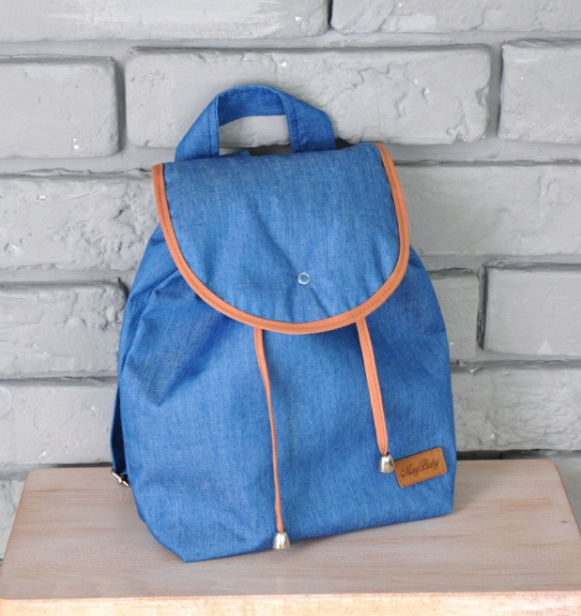
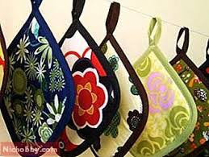
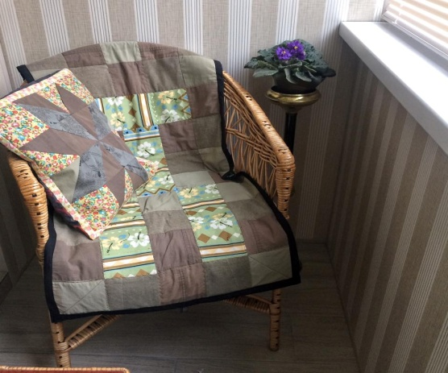
Друге життя старого одягу

Slide 11
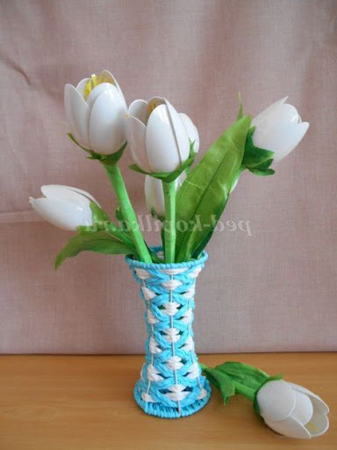
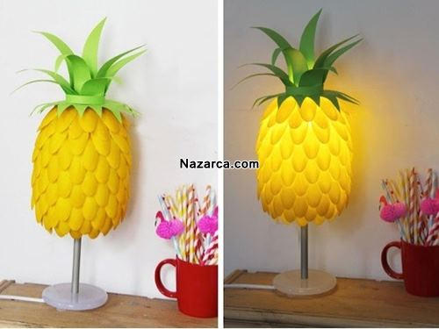
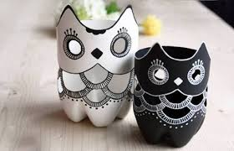
Друге життя - пластиковим виробам

Slide 12
Висновок
Якщо кожен замислиться над власною відповідальністю за екологічну ситуацію в країні, зменшиться
хижацьке забруднення природи.

Slide 13
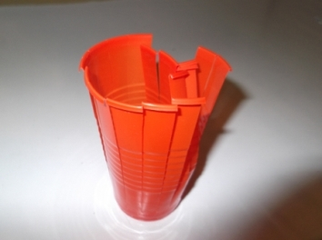
Виготовлення корзинки під пасхальне яйце
Для виготовлення корзинки потрібно:
пластикову одноразову склянку (чим яскравіший колір, тим краще), ножиці, степлер.
Крок 1.
1. Розрізаємо склянку на смужки шириною близько 1 сантиметра. Починаємо від верхнього краю і не дорізаємо до денця теж 1-1,5 сантиметра.

Slide 14
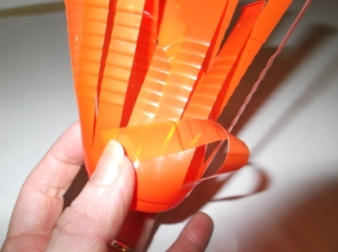
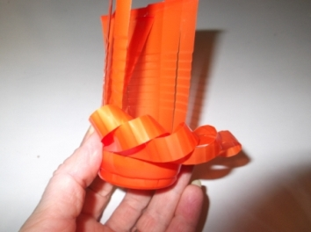
Крок 2
2.Далі «заплітаємо» смужки у кошик. Для цього вивертаємо одну смугу назовні і через три інших смуги закріплюємо за край четвертої. На краю кожної смужки є загнута кромка, її зачіпляємо за бік четвертої. Те ж саме робимо з наступною

Slide 15
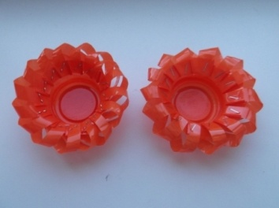
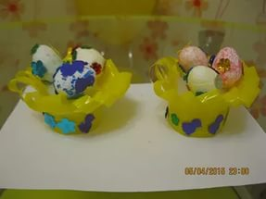
Крок 3
3.Продовжуємо поступово «заплітати» смужки і в результаті отримує ось таку красу. Степлером закріплюємо останню смужку.

Slide 16
Домашнє завдання
Продовжити роботу з виготовлення виробу.
Виконати тест з перевірки знань за темою “Нове життя старим речам”.
Зворотній зв’язок освітня платформа Human
або ел. пошта valentinakapusta55@gmail.com

